Slide 1
Motion Matching
졸업 프로젝트
2019062833 김유진 2019060164 이지현

Slide 2
프로젝트 소개
최근 게임에서 애니메이션을 위해 가장 많이 사용되고 있는 기법인 모션 매칭을 통해 키보드의 입력에 따른 캐릭터의 자연스러운 움직임을 구현해보고, 작성한 시나리오에 따라 설계된 장애물 게임을 진행하는 데모를 구현한다.

Slide 3
최근 변화
1
최근 게임, 애니메이션 등의 분야에서는 현실적인 연출이 중요해졌다.
Motivation
자연스러운 움직임 구현의 필요성
2
그에 따라 그래픽이 매우 현실적으로 발전했고, 실제 사람의 움직임에 근접한 자연스러운 움직임을 구현하는 것이 중요해졌다.
자
모션 매칭의 등장
3
자연스러운 움직임을 구현하기 위해 다양한 방법들이 제안되었다. 모션매칭은 이러한 방법 중 하나로, 현재 가장 주목받고 있는 방법이다.

Slide 4
Related Work
모션 그래프
학습 기반의 모션매칭
동작이 다양해짐에 따라 그래프가 복잡해지고 많은 파라미터가 필요해지게 되는 등의 문제가 발생했다. 그 대안으로 나온 것이 모션 매칭이다.
메모리에 데이터 베이스를 저장해야할 필요를 없앰으로써 기존 모션 매칭 방식의 가장 큰 문제점인 스케일링을 해결했다.

Slide 5
모션 매칭이란
소개
애니메이션 전환 시, 실제 사람의 움직임 데이터를 수집해서 만든 데이터베이스에서 목표 경로와 가장 유사한 모션을 찾아내는 기술이다. (좌측 사진 참고)
목표 경로는 사용자 입력과 현재 애니메이션의 정보를 통해 생성하며, KD-Tree 알고리즘을 통해 데이터 셋에서 가장 적합한 모션을 찾는다.
구현이 단순하고 애니메이션 전환이 자연스럽다는 장점이 있지만, 모션 데이터 양이 증가함에 따라 메모리 사용량이 선형적으로 증가하기 때문에 비용이 많이 든다는 단점이 있다.

Slide 6
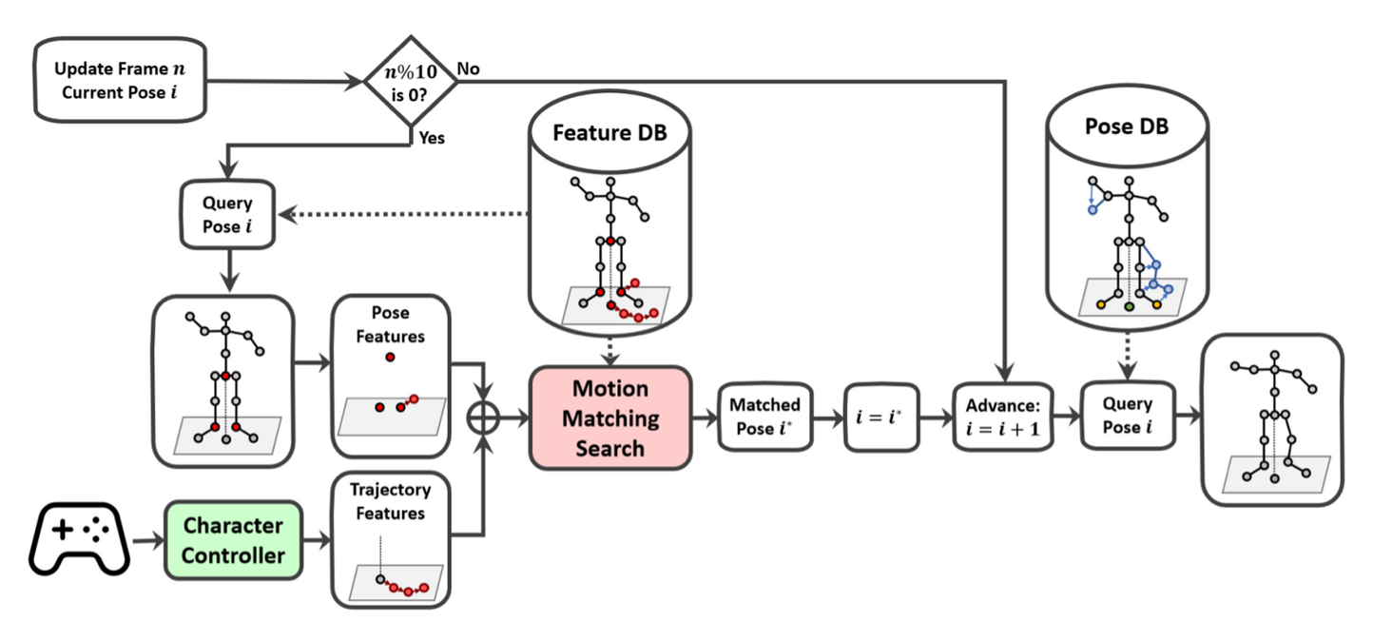
프로젝트 구현 및 실행 흐름
모션데이터 수집 &
캐릭터 스키닝
포즈/피쳐 DB 생성
사용자 입력 & 궤적 생성
모션 매칭 알고리즘 &
모션 교체
관성화 블렌딩

Slide 7
모션 데이터 수집
Mixamo에서 걷기, 달리기, 웅크리기, 점프, 뒤로걷기 등의 다양한 모션 캡쳐 데이터 수집
모션 데이터 수집
&
캐릭터 스키닝
캐릭터 스키닝
Mixamo에서 제공하는 스키닝 기능 사용

Slide 8
포즈 DB 생성
수집한 애니메이션 데이터에서 모든 프레임에 대해 정보를 추출한다.
각 프레임별로 애니메이션 정보와 조인트 정보를 추출한다.
애니메이션 정보는 파일 이름, 전체 포즈 DB에서 현재 애니메이션의 시작/끝 인덱스 및 현재 프레임의 인덱스를 포함한다.
조인트 정보는 각 조인트의 (부모)상대적/글로벌 위치, 회전, 속도 정보를 포함한다. * 조인트는 캐릭터를 구성하는 bone들을 의미한다.

Slide 9
피쳐 DB 생성
미리 생성해둔 포즈 DB의 정보를 가공해서 피쳐 DB를 생성한다.
피쳐는 모션 일치 알고리즘에서 최적의 모션을 구하기 위해 필요한 속성이다.
포즈 데이터를 대표하는 몇가지 특징들만 추출해서 피쳐를 생성해둠으로써 적합한 모션 데이터를 쉽게 계산할 수 있다.
일반적으로 위치나 속도와 같은 포즈 정보와, 궤적 정보를 포함시킨다.
궤적 정보는 현재 프레임으로부터 일정한 시간 간격으로 미래 위치를 계산하여 구한다.
각 정보를 로컬(캐릭터) 좌표계 기준으로 변환한다.

Slide 10
사용자 입력
상/하/좌/우 키를 입력 받아서 입력 방향을 결정한다.
A/S/D/F 키 입력으로 카메라 위치/회전 정보를 조정한다.
X/C/Space 키를 통해 달리기/웅크리기/점프 명령을 입력 받는다.
사용자 입력
&
궤적 생성
궤적 생성
파란 점들은 현재 매칭된 애니메이션의 미래 궤적을 의미한다.
노란 점들은 사용자 입력으로부터 생성된 미래 궤적 예측을 의미한다.
미래 궤적 예측은 스프링 댐퍼 함수에 현재 캐릭터의 위치와 속도, 목표지점 등을 넣어 계산한다.

Slide 11
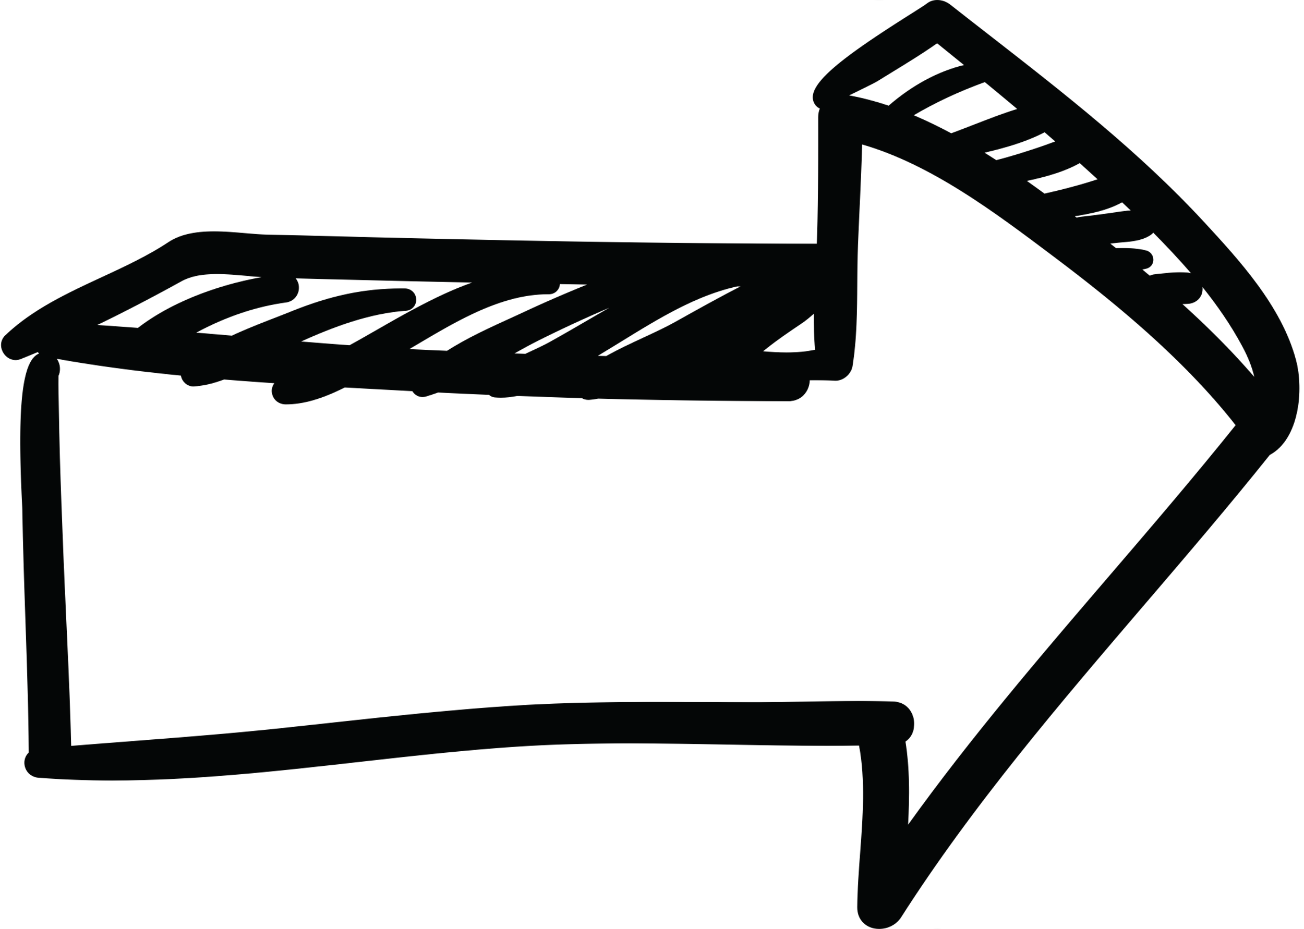
모션 매칭 알고리즘 동작 과정
모션 교체
프로그램 시작 시 생성 해둔 피쳐 DB로 KD-Tree를 생성한다.
사용자 입력이 들어오면, 쿼리벡터(현재 포즈 정보 + 미래 궤적 예측)를 생성한다. (사용자 입력이 없을 경우 기본 자세)
분기점에 따라 아래 과정을 수행해서 다음 프레임 인덱스를 구한다.
업데이트 시점이거나 현재 애니메이션의 마지막 프레임인 경우: 트리에서 쿼리벡터와 가장 차이가 적은 Feature를 검색한다.
업데이트 시점은 아니지만 특정한 포즈를 취해야 하는 경우: 세리모니, 물에 빠지기 등의 경우, 지정된 인덱스로 즉시 설정
그 외에 업데이트 시점이 아닌 경우: 다음 프레임 인덱스 = 현재 프레임 인덱스 + 1
매칭된 포즈 데이터를 가져와 현재 캐릭터에 적용한다. (모션 교체)
포즈 DB에서 매칭된 피쳐의 포즈 데이터를 가져온다.
각 조인트의 위치/회전 정보를 업데이트 한다.
단, 현재 캐릭터와 포즈 DB에서 가져온 모션의 위치 및 방향에 차이가 있기 때문에 루트인 고관절(Hips)의 경우 아래 과정을 추가로 거친다.
위치 일치: 직접 위치 차이를 계산해서 동일하게 맞춰준다.
회전 일치: 현재 캐릭터가 바라보는 방향과 포즈 데이터의 방향 사이의 회전 각도(z축에 대한)를 계산해서 맞춰준다.

Slide 12
관성화 블렌딩 구현
부드러운 전환을 위해 관성화 블렌딩을 적용한다.
현재 모션 A와 교체할 모션 B
$B_{n} ✕ O_{n}$ = $A_{−1}$ 이 되는$O_{n}$를 구한다.
($n$은 n번째 프레임, $\text{−1}$은 마지막 프레임)
구한 $O_{n}$ 매트릭스를 스프링 댐퍼 함수와 함께 가공해서 $Q_{n}$ 매트릭스를 생성한다.
이$때, Q_{n}$은 두 프레임 사이의 합성을 도와주는 변환 행렬이다.
$Q_{n}$ 매트릭스를 각 프레임에 곱해준다.
결과적으로 $A_{−1}$ -> $Q_{1}B_{1}$ -> $Q_{2}B_{2}$ … 와 같은 전환 과정을 거치며 부드러운 애니메이션을 보여준다.
블렌딩 전 영상
블렌딩 후 영상

Slide 13
감사합니다!

